Slide 1
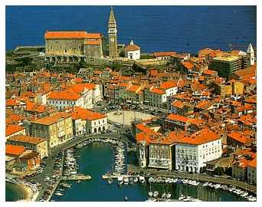
Средневековый город

Slide 2
Почем объясняется рост и расцвет городов в Средние века?
Прекращение нападений норманнов и арабов
Рост населения в Европе
Отделение ремесла от сельского хозяйства

Slide 3
Город и сеньор
Город возникал на земле сеньора, поэтому….
Повинности, подчинение
город
сеньор
Защита, привилегии

Slide 4
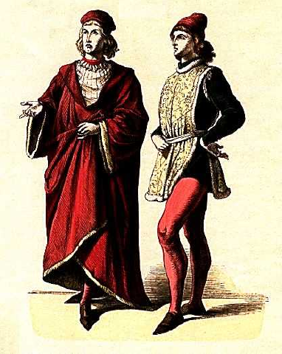
Городское общество
Бюргеры или Буржуа –
Богатые полноправные горожане
Ремесленники и торговцы

Slide 5
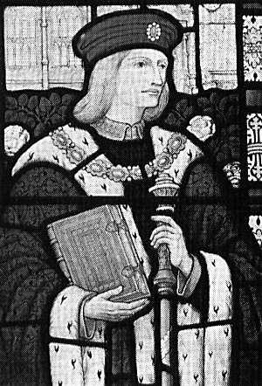
Управление городом
выбирал
Мэр
Городской совет

Slide 6
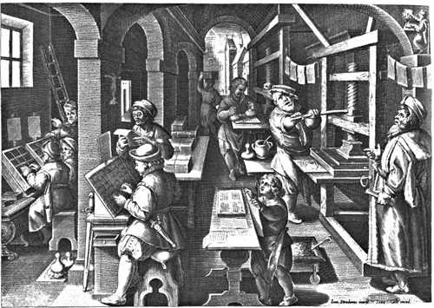
Ремесленники и цех
Ремесленная мастерская
Мастер
Подмастерья
Ученики
Цех – союз мастеров одной специальности

